Slide 1


Využití ICT pro rozvoj klíčových kompetencí
CZ.1.07/1.5.00/34.0448
Střední odborná škola elektrotechnická, Centrum odborné přípravy
Zvolenovská 537, Hluboká nad Vltavou

Slide 2
Technické materiály
Číslo projektu | CZ.1.07/1.5.00/34.0448
Číslo materiálu | OV-MS1-1/23
Název školy | Střední odborná škola elektrotechnická, Centrum odborné přípravy, Zvolenovská 537, Hluboká nad Vltavou
Autor | Bc. Martin Řeřicha
Tématický celek | Opracování kovů a plastů, spojování materiálů.
Ročník | 1. ročník SOŠ
Datum tvorby | 15.12.2012
Anotace | Nýtování
Metodický pokyn | Prezentace s výkladem - DUM pro seznámení s pracemi s technickými materiály.
Pokud není uvedeno jinak, uvedený materiál je z vlastních zdrojů autora
Zpět

Slide 3
Nýtování
Nýtování – nerozebíratelný spoj
Dělení nýtů
Plné
Duté nebo trubkové
s půlkulatou hlavou
s čočkovitou hlavou
se zápustnou hlavou
kotlový
lodní

Slide 4
Druhy nýtování
plechů
pevné
jednořadé
dvouřadé
trojřadé
kotlový
lodní
nepropustné
spojovací
osazený čep
kloubové

Slide 5
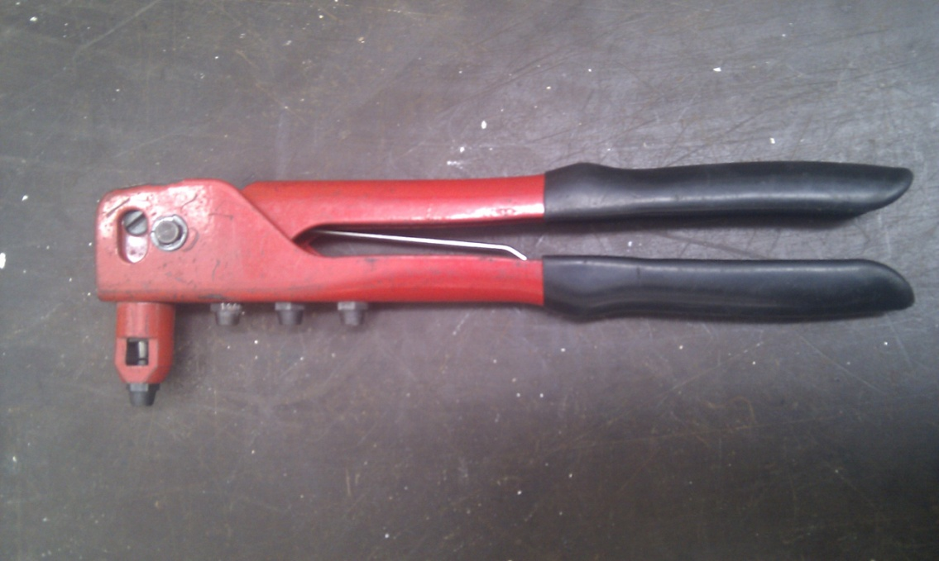
Postup při nýtování
s půlkulatou hlavou – podpěrný hlavičkář, zatahovák, závěrečný hlavičkář
zapuštěné – půlkulatá/zapuštěná – podpěrný hlavičkář + kladivo
- zapuštěná/zapuštěná – stupňové podložky
trubkové – důlčík + hlavičkář
trhací – nýtovací kleště

Slide 6
Výpočet délky nýtu
Nýty se zápustnou hlavou
Tloušťka spojovaného materiálu + průměr nýtu x 0,8mm
Nýty s půlkulatou hlavou
Tloušťka spojovaného materiálu + průměr nýtu x 1,3mm

Slide 7
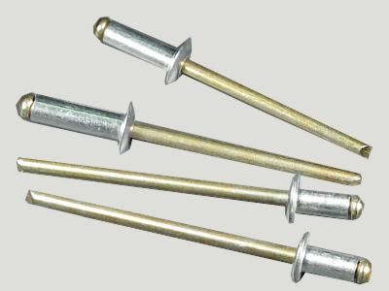
Bezpečnost práce při nýtování
Použít zdravé nářadí – bez otřepů
Používat ochranné pomůcky – brýle, rukavice
Vetší utahováky a hlavičkáře držet v kleštích
Dávat pozor při držení a úderech s nářadím
Udržovat pořádek na pracovišti

Slide 8
Seznam literatury a pramenů
Materiály jsou určeny pro bezplatné používání pro potřeby výuky a vzdělávání na všech typech škol a školských zařízení. Jakékoliv další využití podléhá autorskému zákonu.
Použité zdroje:
Objekty použité k vytvoření DUM jsou vlastní tvorbou autora, pokud není uvedeno jinak.
Zpět

